Slide 1
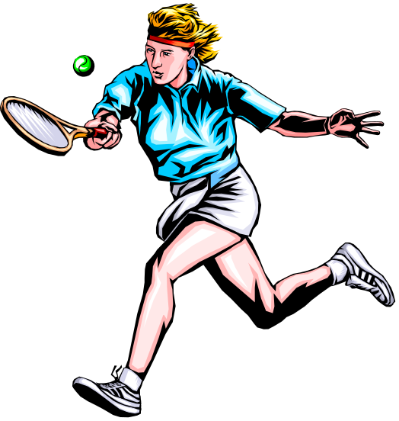
LESIONES OSTEOMUSCULARES OCUPACIONALES
CADETE CRISTIAN SALVATIERRA ARREDONDO
ESCUELA NAUTICA

Slide 2
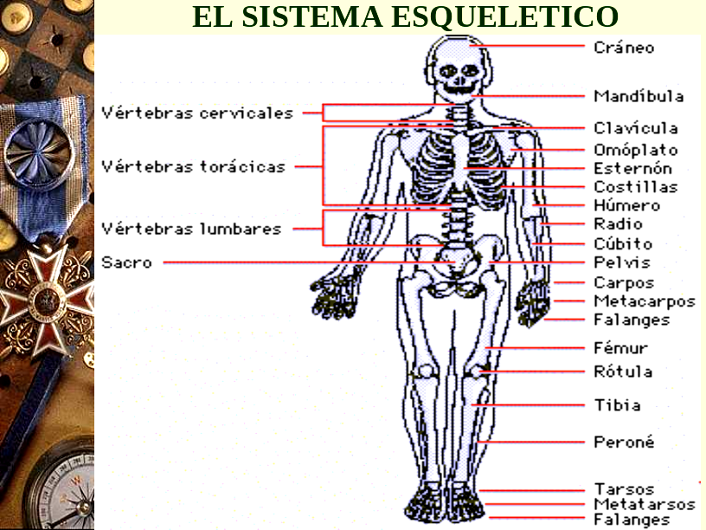

Slide 3
PRINCIPALES TIPOS DE ARTICULACIONES
LAS SINARTROSIS NO ADMITEN MOVIMIENTO. EJEM: HUESOS DEL CRANEO.
LAS DIARTROSIS SON MÓVILES. (CODO.RODILLAS)
LAS ANFIARTROSIS SEMIMÓVILES. EJEM: HUESOS DE LA MANO. (LAS ARTRODIAS) (LAS VERTEBRAS).
LAS ENARTROSIS. FORMADAS POR UNA CABEZA ESFÉRICA QUE ENCAJA EN LA CAVIDAD DE OTRO HUESO.EJEM: LAS ARTICULACIONES DE LA CADERA.

Slide 4
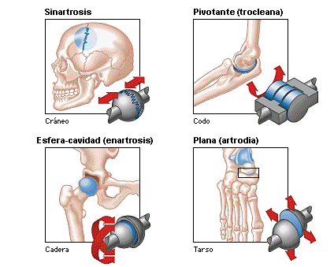

Slide 5
LESIONES MUSCOLOESQUELETICAS
1.DISTENSIÓN MUSCULAR: CUANDO UN MÚSCULO, LIGAMENTO O INSERCIÓN DEL TENDÓN ES EMPUJADA O ESTIRADA DE MANERA FORZADA GENERALMENTE AL LEVANTAR, SOPORTAR O TRACCIONAR UN PESO.
2.ESGUINCE: ROTURA DE UN LIGAMENTO DISTENDIDO. LA ROTURA COMPLETA SE LLAMA ESGUINCE DE TERCER (III) GRADO.

Slide 6
LESIONES MUSCOLOESQUELETICAS
3. TENDINITIS: INFLAMACIÓN DE UN TENDÓN.
4.TENOSINOVITIS: INFLAMACIÓN DE UNA VAINA TENDINOSA.
5.BURSITIS: INFLAMACIÓN DE UNA BOLSA ARTICULAR.

Slide 7
LESIONES MUSCOLOESQUELETICAS
6.MIOSITIS: INFLAMACIÓN DE LOS MUSCULOS.
7.ARTRITIS:PROCESO INFLAMATORIO DE UNA ARTICULACIÓN.
8.ESPONDILITIS: INFLAMACIÓN DE UNA O VARIAS VÉRTEBRAS.
9.ESPONDILOLISIS: DESTRUCCIÓN DE UNA VÉRTEBRA.

Slide 8
LESIONES MUSCOLOESQUELETICAS
ESPONDILOLISTESIS: DESLIZAMIENTO DE UNA VÉRTEBRA SOBRE OTRA. PUEDE APARECER EN TODAS LAS VÉRTEBRAS, PERO OCURRE CON MÁS FRECUENCIA EN LAS L₄ Y L₅.

Slide 9
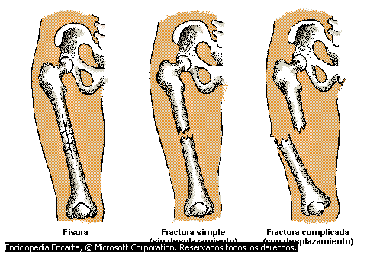
LESIONES MUSCOLOESQUELETICAS
FRACTURA: LESIÓN DE CONTINUIDAD EN UN HUESO DE FORMA ESPONTÁNEA O TRAUMÁTICA.

Slide 10
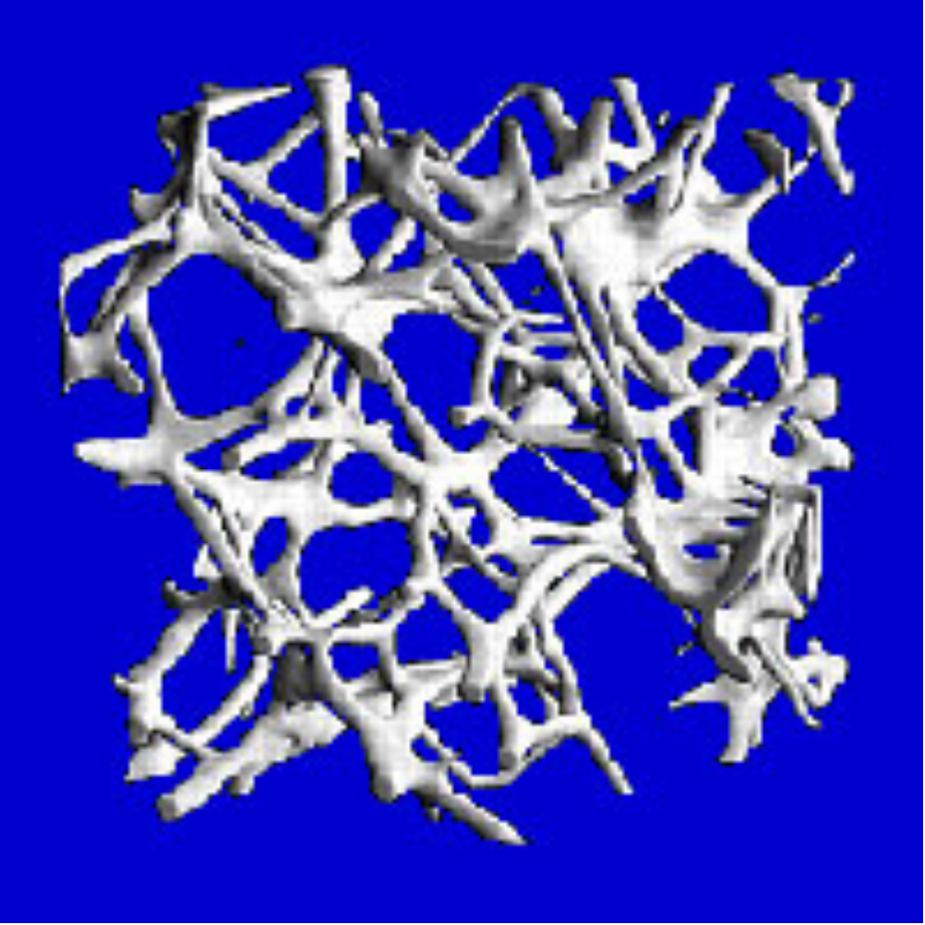
LESIONES OSTEOMUSCULARES
OSTEOPOROSIS

Slide 11

LESIONES POR VIBRACIONES
EFECTOS ASOCIADOS AL TRABAJO.
MALESTARES O MOLESTIAS: DEPENDEN DE:
LA FRECUENCIA DE LA VIBRACIÓN.
LA DIRECCIÓN DE LA VIBRACIÓN.
LA MAGNITUD DE LA VIBRACIÓN.
PUNTO DE CONTACO CON EL CUERPO.
DURACIÓN DE LA EXPOSICIÓN.

Slide 12
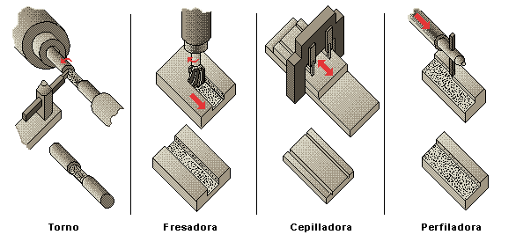
LESIONES POR VIBRACIONES
MAQUINAS PRODUCTORAS DE VIBRACIONES DE ALTA FRECUENCIA. > 20 HERTZ

Slide 13
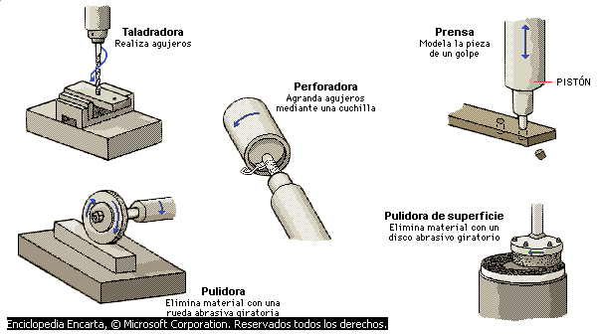
LAS VIBRACIONES DE ALTA FRECUENCIA
PROVOCAN
Alteraciones Osteoarticulares.
Alteraciones Vasomotoras.
Alteraciones Neuromusculares

Slide 14
LESIONES POR VIBRACIONES DE ALTAS FRECENCIA.
PRODUCEN EFECTOS SOBRE HUESOS Y ARTICULACIONES.
PUEDEN PRODUCIR :
1.FRACTURA SOBRE EL HUESO SEMILUNAR.
2.FRACTURA SOBRE EL HUESO ESCAFOIDES.
3.ARTROSIS DEL CODO.
4.EPICONDILITIS O CODO DEL TENISTA

Slide 15
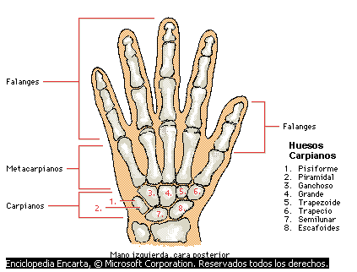
. HUESOS DE LA MANO
Distal. Media. Proximal.
CUBITO
RADIO

Slide 16

A TODOS
MUCHAS GRACIAS

